Slide 1

在家进行体能活动（中学篇）
学与教资源 – 弹力带肌肉训练 (上肢训练)
教育局课程发展处体育组

Slide 2

前言
协助学生建立活跃及健康的生活方式是中小学七个学习宗旨之 一，有关的学与教内容属体育课堂学习的延伸部分，适合初中 以上的同学参与。
配合「跃动校园 活力人生」计划的发展，同学可以透过参与多 元化的体能活动，保持健康体魄，培养正面的价值观和态度。
同学亦可邀请家长一同参与，共同建立恒常运动的习惯。

Slide 3

安全措施
进行运动前，应确保地面平坦干爽；安排足够及安全的活动空间；确保用具合适及稳健安全；并保持室内空气流通。
避免于太饱或太饿时进行运动，更不应空腹进行运动。
注意个人的健康及身体状况，并考虑是否适宜进行有关运动。
进行运动前，应有足够的热身活动；运动后，亦要进行适合的缓和活动。
因应个人的健康及体能状态，选择适合自己的运动强度注1、时间及次数。
应以低运动量活动开始，循序渐进地提升强度、时间及次数；并要注意呼吸，不应闭气。
进行运动时切勿对邻居造成影响。
运动后要补充适量的水分，注意个人卫生及保持身体清洁。
注1 ：运动强度可分低、中、剧烈强度。低强度： 是指一些简单、轻量，可以应付自如的体能活动。中强度： 指做这些活动的时候，呼吸和心跳稍为加快及轻微流汗，但不觉辛苦（例如 仍然可以交谈自如）。剧烈强度： 指做这些活动的时候，呼吸急速、心跳好快及大量流汗，觉得辛苦（例如 不能够交谈自如或感觉困难）。

Slide 4
弹力带的选择
弹力带会以颜色区分不同的阻力，建议购买前先了解弹力带的阻力；
其次应选取轻、中、强三种不同程度阻力的弹力带，以配合不同训练 的需要。
一般而言，训练大肌肉需要阻力较大的弹力带，让肌肉得以足够的刺 激；
相反，训练小肌肉则使用阻力较少的弹力带，以减少受伤。

Slide 5
使用弹力带安全守则
使用弹力带前，请先阅读以下要点，以避免受伤。
1. 检查弹力带的状态
使用弹力带前，请先检查一下弹力带有否出现裂痕、变形、切口或脱色等情况出现。
如有发现，应立即暂停使用，切勿尝试修理损坏的弹力带，应更换一条没有捐坏的弹力带，以确保安全。
2. 使用前，应移除身上任何的配件
在使用弹力带进行训练前，请取下戒指、手表、手链、珠宝或其他配件。此外，请注意地板上、鞋子、指甲或其他任何可能刺穿产品的物品，以免弹力带因而损坏，并导致在使用时发生意外。

Slide 6
使用弹力带安全守则
使用弹力带前，请先阅读以下要点，以避免受伤。
3. 掌握使用弹力带的正确的动作
在使用弹力带进行训练前，应先了解清楚训练动作的正确姿势，避免因不正确的姿势而造成不必要的伤害，从而导致肌肉的受伤的情况。
4. 在训练前/后应有充足的热身/冷却运动
在进行任何体育运动前，应先完成充足的热身运动，以提升肌肉的温度，让肌肉进入准备运动的状态，减低受伤的机会。
而训练后的冷却运动则能够有效预防或减轻锻练后对肌肉所带来的酸痛，以及能够让心率逐渐降至正常水平。

Slide 7
使用弹力带安全守则
使用弹力带前，请先阅读以下要点，以避免受伤。
5. 注意训练时的空间及环境
训练时应在较寛敝的地方进行使用，要留意身边是否有其他障碍物，训练时与身边的人亦要保持适当距离，避免发生碰撞。
请确保在没有障碍物的地方使用弹力带，以免引起缠绕而导致的意外发生；。
在湿滑的场地亦不适宜使用弹力带进行训练。
6. 使用弹力带围绕掌心的注意事项
在使用弹力带进行训练时，部份动作需要将弹力带围绕掌心数圈，以达到合适的长度或弹力度进行不同的训练。故此，在围绕掌心时，避免将弹力带过份拉紧或放松，而引致以避免造成手部血液不流通；
另一方面亦需留意松开弹力带的时机，以免因弹力带回弹而或容易松脱等情况发生，而发生引起不必要的意外。

Slide 8
使用弹力带安全守则
使用弹力带前，请先阅读以下要点，以避免受伤。
7. 悬挂弹力带的注意事项
在使用弹力带进行训练时，应确保弹力带绑在固定物上的稳定性，亦应留意以及固定物的坚固性，以避免在使用途中松脱而发生意外，造成伤害。
此外，如将弹力带用作悬挂自身重量时，必须留意弹力带的阻力，以免超出弹力带可承受的最大的重量，避免因弹力带断开而导致的严重的受伤。

Slide 9
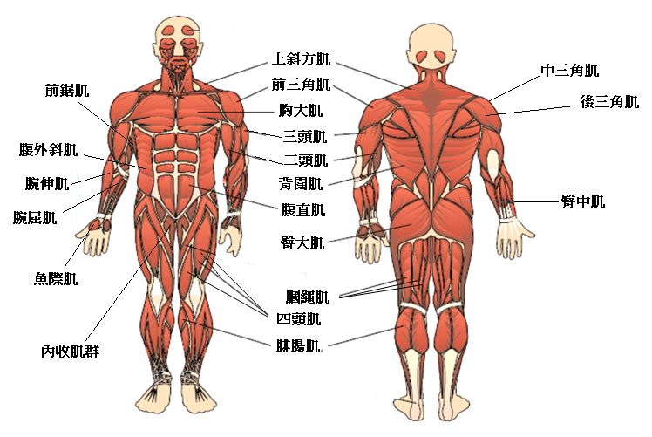
教材中训练的肌肉位置

Slide 10

训练动作影片
以下训练动作可于下列网址浏览﹕
https://bit.ly/3NiLj8j

Slide 11
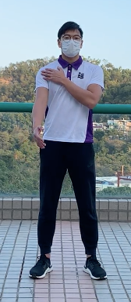
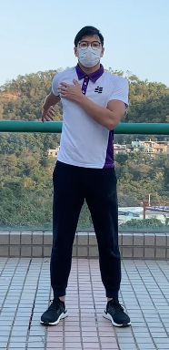
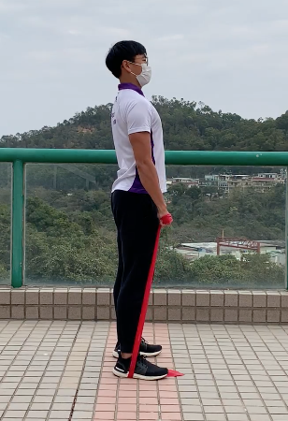
前三角肌 - 初阶
热身动作
单手垂下，掌心向内
手臂伸直前后摆动
重复以上动作8-10次
换边继续
起始动作
单手握弹力带并围绕掌心
手垂下，掌心向后。
手肘保持微曲
挺胸收腹，肩部放松。
双脚微微屈曲，眼望前方。
锁紧手腕

Slide 12
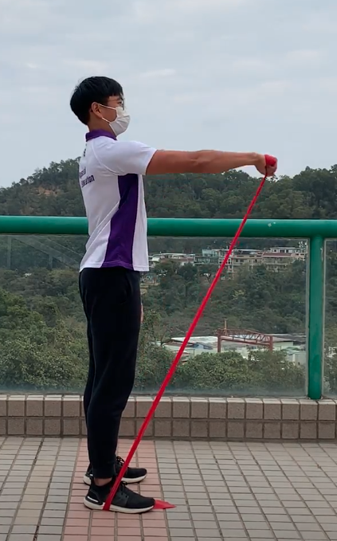
前三角肌 - 初阶
动作过程
右手提臂至肩膀水平
完成后慢慢返回起始动作
向上拉动时呼气
向下回臂时吸气
重复以上动作10-15次
换边继续
注意事项
注意提臂位置，避免过高。
避免手肘过份伸直
避免弯腰借力
相关动作
篮球(投篮、传球)、射箭(提弓)

Slide 13
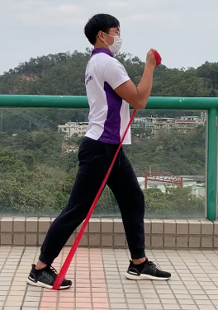
前三角肌 – 进阶
热身动作
单手垂下，掌心向内。
手臂伸直前后摆动
重复以上动作8-10次
换边继续
起始动作
右手握弹力带并围绕掌心
左脚踏前曲膝
右脚踏稳在弹力带末端
右手向前举高，掌心向内。
挺胸收腹，肩部放松。
锁紧手腕

Slide 14
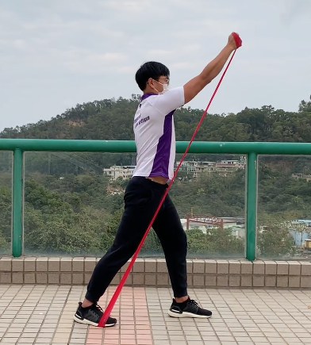
前三角肌 – 进阶
动作过程
向上提臂约45度
完成后慢慢返回至起始动作
向前拉动时呼气
向后回臂时吸气
重复以上动作10-15次
注意事项
手肘避免过份伸直
相关动作
篮球(投篮、传球)、射箭(提弓)

Slide 15
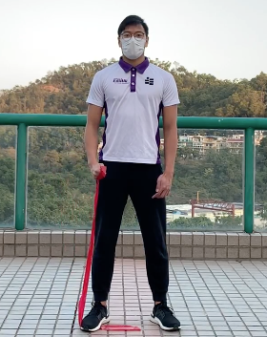
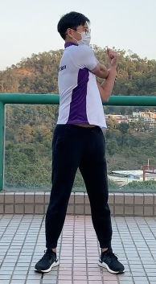
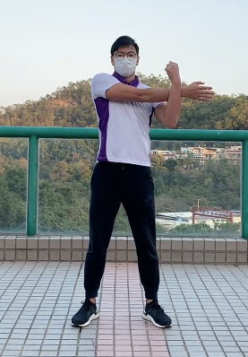
中三角肌 - 初阶
热身动作
右手伸直置于胸前
向左边水平摆动
左手作辅助，用力向后施压。
身体跟随慢慢向左转
重复以上动作8-10次
起始动作
单手握弹力带并围绕掌心
双脚踏稳弹力带末端
手垂下，掌心向内
手肘保持微曲
挺胸收腹，肩部放松。
双脚微微屈曲，眼望前方。
锁紧手腕

Slide 16
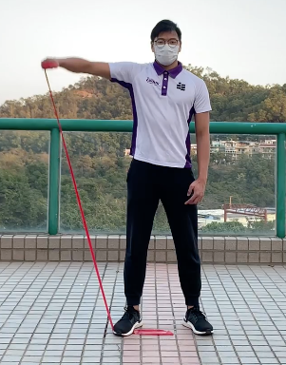
中三角肌 - 初阶
动作过程
向外拉至肩膀水平
完成时手腕、手肘与肩同高。
完成后慢慢放下至起始动作
向上拉动时呼气
向下回臂时吸气
重复以上动作10-15次
换边继续
注意事项
注意举高位置，避免过高。
避免弯腰借力
相关动作
蝶泳(提臂出水)、吊环(直臂直体)

Slide 17
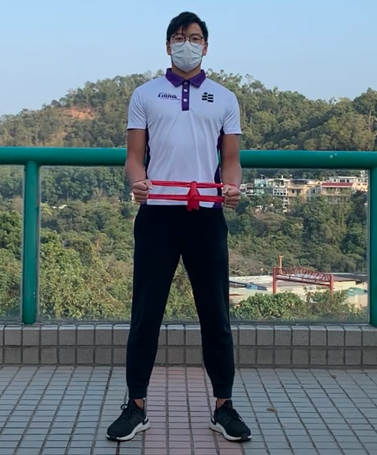
中三角肌 – 进阶
热身动作
右手伸直置于胸前
向左边水平摆动
左手作辅助，用力向后施压。
身体跟随慢慢向左转
重复以上动作8-10次
起始动作
将弹力带重叠并套于双手手腕
手肘向前屈曲90度
掌心向内
挺胸收腹，肩部放松。
双脚微微屈曲，眼望前方。
锁紧手腕

Slide 18
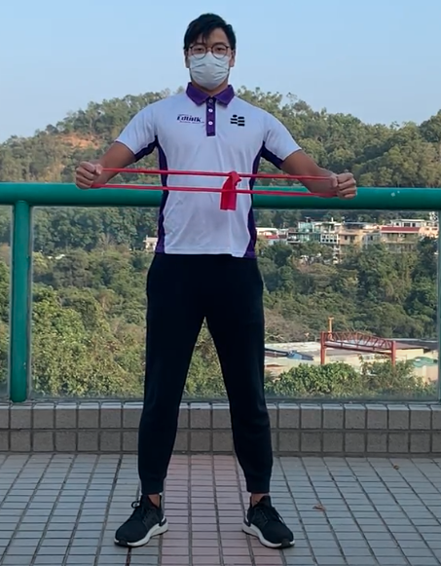
中三角肌 – 进阶
动作过程
双手同时向外打开
完成后慢慢返回至起始动作
向外打开时呼气
向内回臂时吸气
重复以上动作10-15次
注意事项
避免弯腰借力
不要耸肩
相关动作
蝶泳(提臂出水)、吊环(直臂直体)

Slide 19
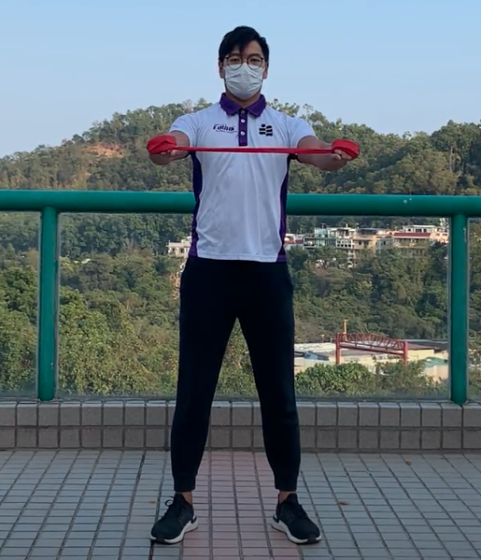
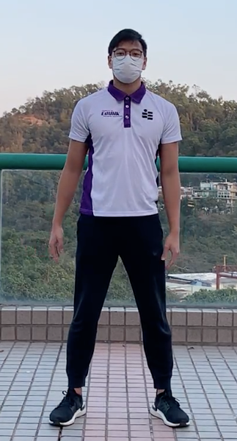
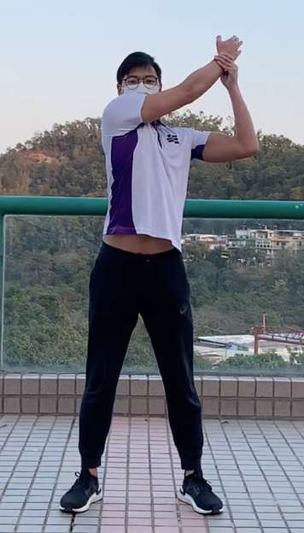
后三角肌 - 初阶
热身动作
手伸直放于下巴位置
向左上方摆动
左手作辅助，用力向后施压。
身体跟随慢慢向左转
重复以上动作8-10次
起始动作
双手握弹力带两端并围绕在掌心
双手向前伸，双手与肩同阔。
手肘保持微曲，掌心向下。
挺胸收腹，肩部放松。
双脚微微屈曲，眼望前方。
锁紧手腕

Slide 20
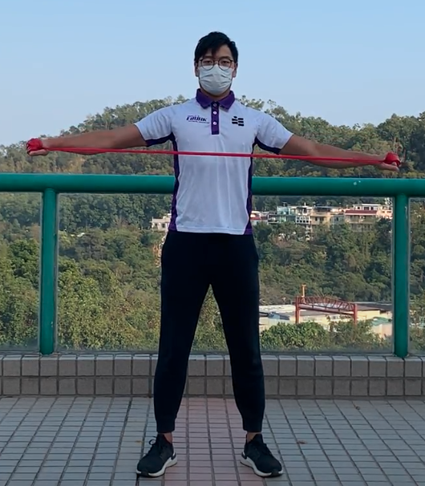
后三角肌 - 初阶
动作过程
双手直臂向外打开
完成后慢慢返回至起始动作
向外打开时呼气
向内回臂时吸气
重复以上动作10-15次
注意事项
避免弯腰借力
注意手肘角度不变
手腕位置与胸同高
相关动作
射箭(开弓)、铁饼(后摆)

Slide 21
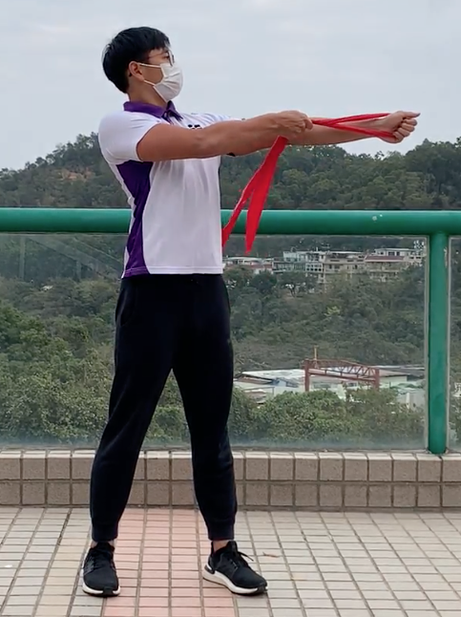
后三角肌 – 进阶
热身动作
手伸直放于下巴位置
向左上方摆动
左手作辅助，用力向后施压。
身体跟随慢慢向左转
重复以上动作8-10次
起始动作
将弹力带对折
左手拇指穿过弹力带并紧握前端
右手握弹力带的中端
左手向前伸直
右手手腕放于左肘旁
右手抬肘，与地面平衡。
挺胸收腹，肩部放松。
锁紧手腕

Slide 22
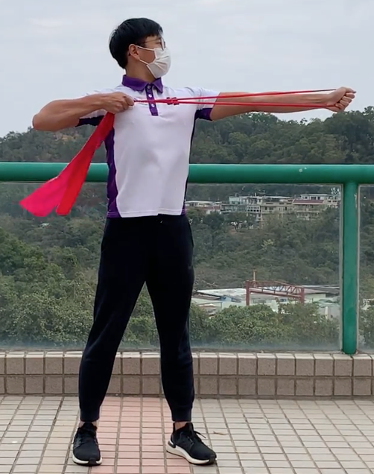
后三角肌 – 进阶
动作过程
使用后三角肌水平向后拉
完成后慢慢返回起始动作
向后拉动时呼气
向前回臂时吸气
重复以上动作10-15次
换边继续
注意事项
保持身体挺直，胸部挺起。
注意手肘角度不变
相关动作
射箭(开弓)、铁饼(后摆)

Slide 23
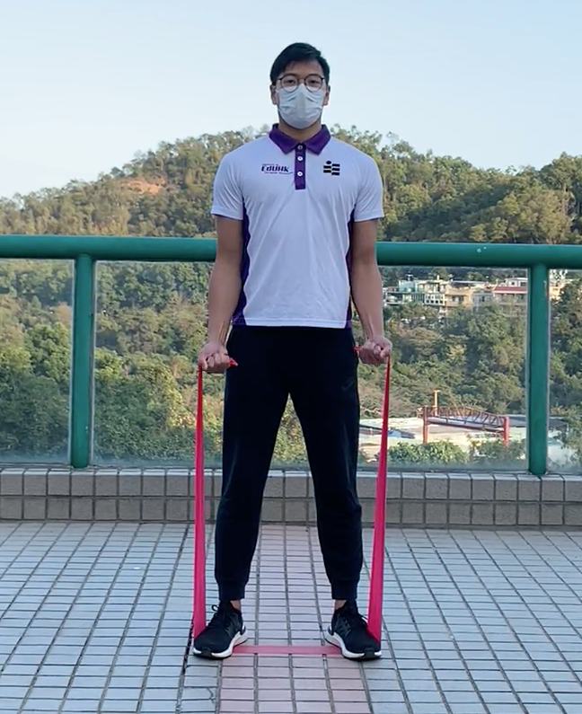
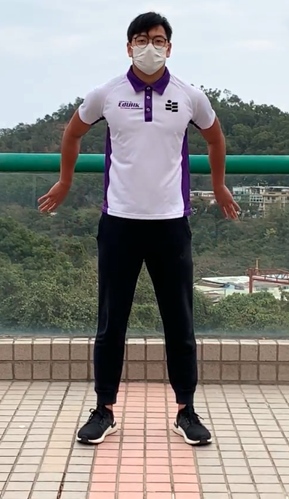
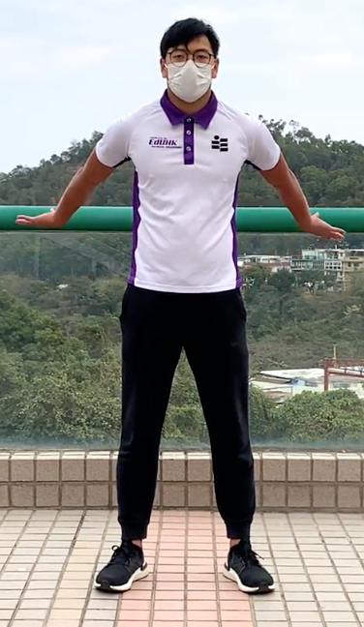
二头肌 – 初阶
热身动作
双手垂下，内旋180度。
掌心向外，曲臂向后。
双手伸直再曲臂
重复以上动作8-10次
起始动作
双手握弹力带两端并围绕掌心
双脚踏稳在弹力带中端
挺胸收腹，肩部放松。
双脚平肩，眼望前方。
双手垂下，手肘靠紧身体两侧。
手肘微微屈曲
掌心向前，锁紧手腕。

Slide 24
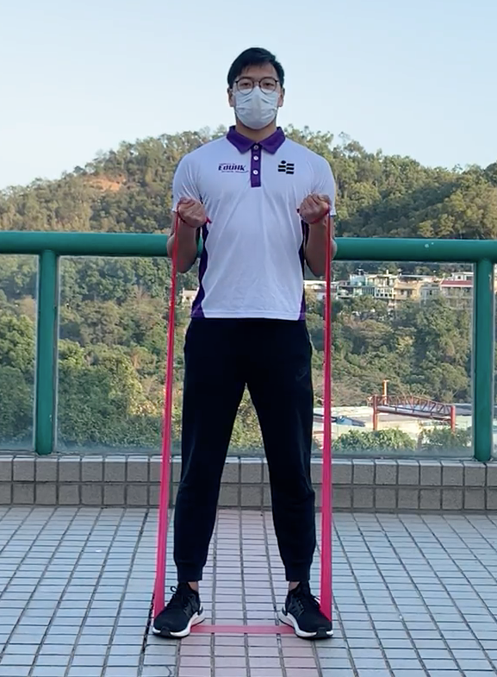
二头肌 – 初阶
动作过程
双手曲臂，向上拉高至胸前。
手肘靠紧身体两侧
完成后慢慢放下返回至起始动作
向上拉动时呼气
向下回臂时吸气
重复以上动作10-15次
注意事项
避免手肘过份伸直
避免弯腰借力
相关动作
自由式(抱水)、网球(击球)
棒球(投球)

Slide 25
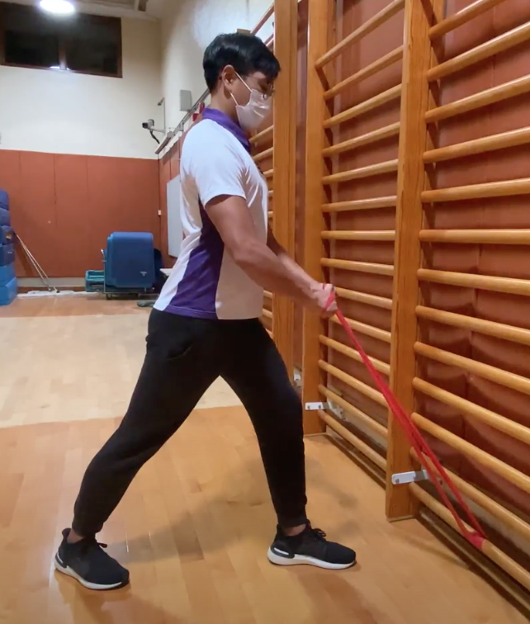
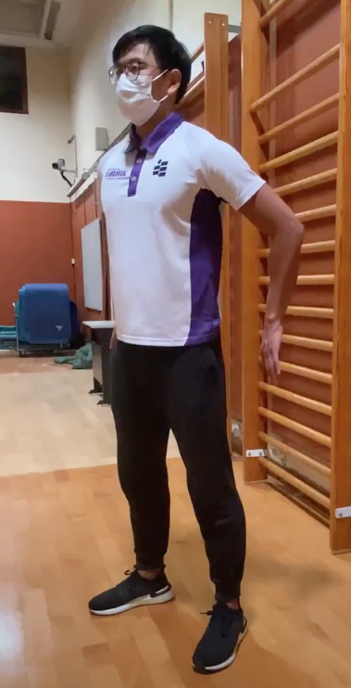
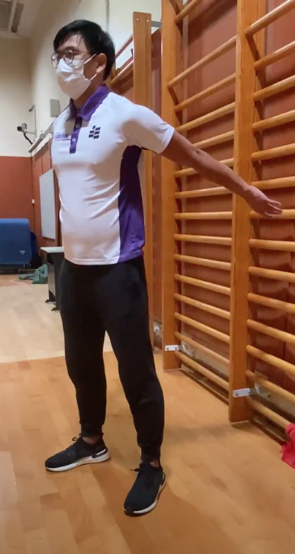
二头肌 – 进阶
热身动作
双手垂下，内旋180度。
掌心向外，曲臂向后。
双手伸直再曲臂
重复以上动作8-10次
起始动作
将弹力带系于固定物上
双手握弹力带两端并围绕掌心
挺胸收腹，眼望前方，肩部放松。
双手与左膝成水平，手肘微曲。
掌心向下，锁紧手腕。

Slide 26
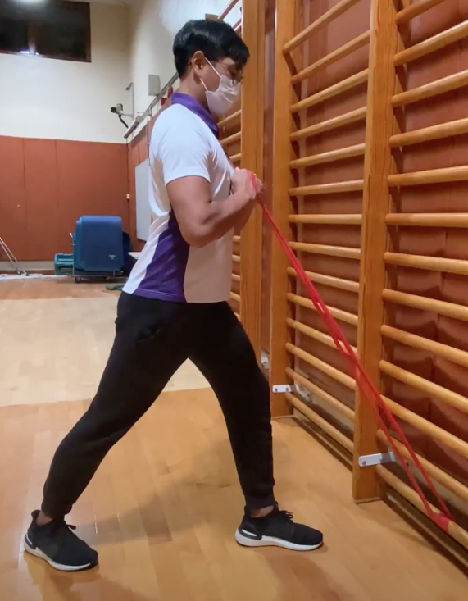
二头肌 – 进阶
动作过程
双手曲臂，向上拉高至胸前。
期间手肘保持在固定的位置
完成后慢慢放下返回至起始动作
向上拉动时呼气
向下回臂时吸气
重复以上动作10-15次
注意事项
过程中手肘保持稳定
身体避免过份前倾
相关动作
自由式(抱水)、网球(击球)
棒球(投球)

Slide 27
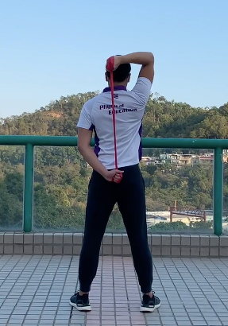
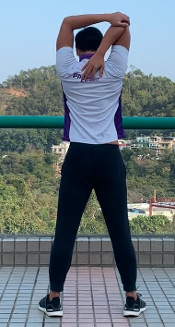
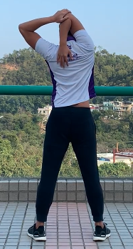
三头肌 – 初阶
热身动作
手提起并屈曲手肘至头后
右手按左手肘往右拉
重复以上动作8-10次
换边继续
起始动作
双手握弹力带两端并围绕掌心
左手曲臂放背后，掌心向后。
右手曲臂放头后，掌心向前。
右手手臂与头后保持适当距离
挺胸收腹，肩部放松。
双脚平肩，眼望前方。
锁紧手腕

Slide 28
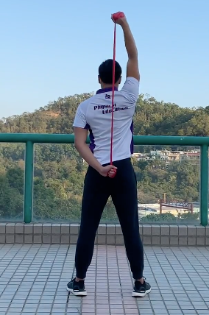
三头肌 – 初阶
动作过程
右手向上拉
完成后慢慢返回至起始动作
向上拉动时呼气
向下回臂时吸气
重复以上动作10-15次
换边继续
注意事项
避免手肘过份伸直
左手用力握紧弹力带，保持稳定。
相关动作
自由式(推水)，篮球(传球、投篮)

Slide 29
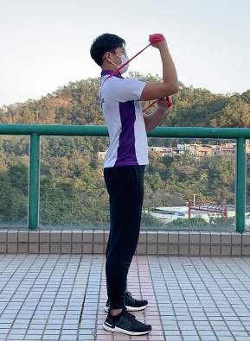
三头肌 – 进阶
热身动作
手提起并屈曲手肘至头后
右手按左手肘往右拉
重复以上动作8-10次
换边继续
起始动作
双手握弹力带两端并围绕掌心
将弹力带绕过中背
左边穿过腋下，右边放于肩上。
右手曲臂提起，掌心向内。
左手作辅助，扶在右手三头肌下。
挺胸收腹，肩部放松。
双脚平肩，眼望前方。
锁紧手腕

Slide 30
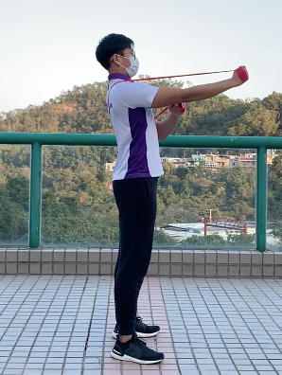
三头肌 – 进阶
动作过程
右手向正前方拉
完成后慢慢返回至起始动作
向前拉动时呼气
向后回臂时吸气
重复以上动作10-15次
换边继续
注意事项
切勿将弹力带置于颈部位置
手肘避免过份伸直
相关动作
自由式(推水)，篮球(传球、投篮)

Slide 31
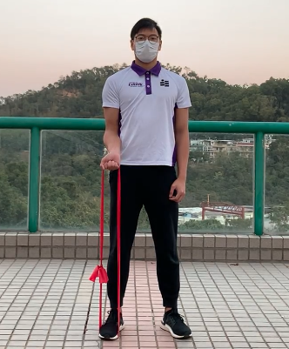
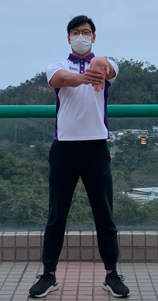
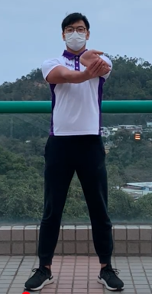
腕屈肌
热身动作
右手向前伸直，手腕自然放松。
掌心向前，手指指地。
左手握右手掌心
左手向内施力于右手手腕并旋转
重复以上动作8-10次
起始动作
将弹力带绑成圈
右手握弹力带
右脚踏稳弹力带
挺胸收腹，肩部放松。
双脚平肩，眼望前方。
手腕微微向下弯曲

Slide 32
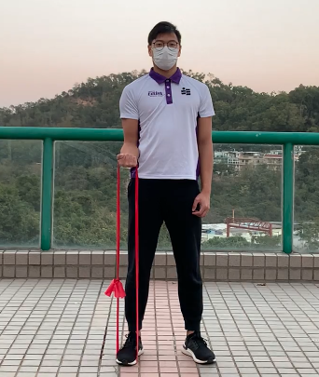
腕屈肌
动作过程
掌心向上，手腕向上拉。
完成后慢慢放下至起始动作
重复以上动作10-15次
掌心向内，手腕向上拉。
完成后慢慢放下至起始动作
注意事项
避免将手腕过份弯曲
过程中保持手肘角度不变
相关动作
篮球(投篮)、羽毛球(反手击球)
跳绳

Slide 33
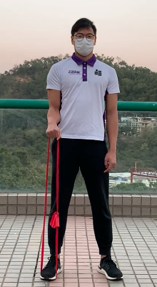
腕伸肌
热身动作
右手向前伸直，手腕自然放松。
掌心向后，手指指地。
左手握右手掌心
左手向内施力于右手手腕，加以旋转。
重复以上动作8-10次
起始动作
将弹力带绑成圈
右手手握弹力带
右脚踏稳弹力带
挺胸收腹，肩部放松。
双脚平肩，眼望前方。
手腕微微向下弯曲

Slide 34
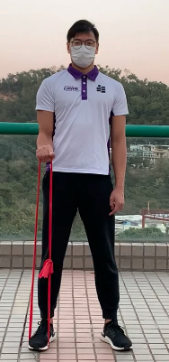
腕伸肌
动作过程
掌心向下，手腕向上拉。
完成后慢慢放下至起始动作
重复以上动作10-15次
向上拉时呼气
向下返回时吸气
换边继续
注意事项
避免将手腕过份弯曲
过程中保持手肘角度不变
相关动作
篮球(投篮)、羽毛球(反手击球)
跳绳

Slide 35
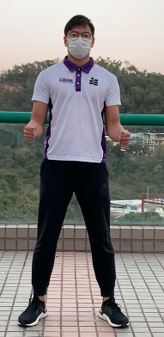
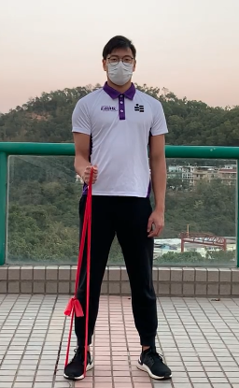
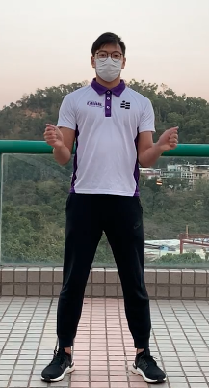
鱼际肌
热身动作
双手向前，曲臂90度。
握紧拳头，掌心向内。
手腕向内旋转4-5次
手腕向外旋转4-5次
起始动作
将弹力带绑成圈
右手握弹力带
右脚踏稳弹力带
挺胸收腹，肩部放松。
双脚平肩，眼望前方。
手腕微微向下弯曲

Slide 36
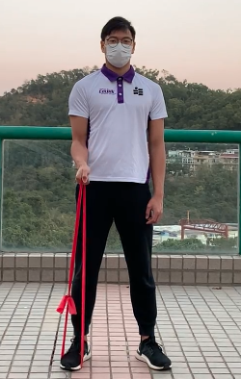
鱼际肌
动作过程
掌心向内，手腕向上拉。
完成后慢慢放下至起始动作
重复以上动作10-15次
向上拉时呼气
向下返回时吸气
换边继续
注意事项
避免将手腕过份弯曲
过程中保持手肘角度不变
相关动作
篮球(投篮)、羽毛球(反手击球)
跳绳

Slide 37


